Slide 1
Ameba 8195AM開發版 程式語言介紹
講師：曹永忠
地點：T客邦總部，台北市中山區民生東路二段141號6F
日期：105年10月22日

Slide 2
大 綱
前言
Ameba 8195AM
Arduino 程式架構
Arduino語法

Slide 3
Ameba 8195AM

Slide 4
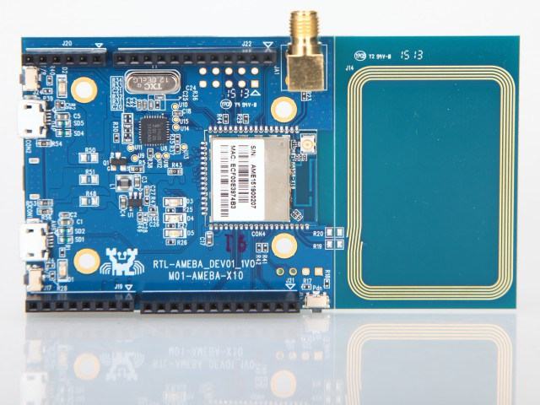
2016/10/22
4

Slide 5
Arduino 程式介紹

Slide 6
Arduino 程式架構
2016/10/22
6

Slide 7
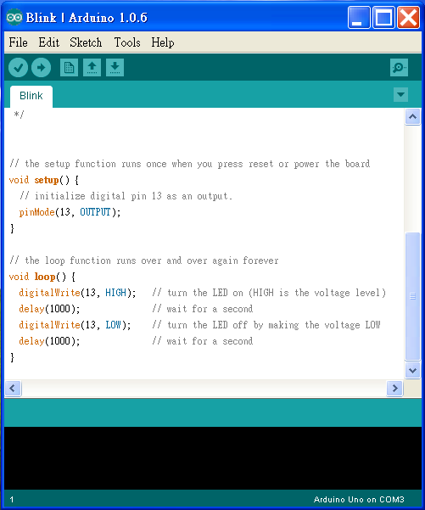
Arduino程式的介面
功能表

Slide 8

將程式燒入到
Arduino
開啟舊檔
回傳值
同等於C語言的Rebuild All
儲存檔案
開新檔案

Slide 9
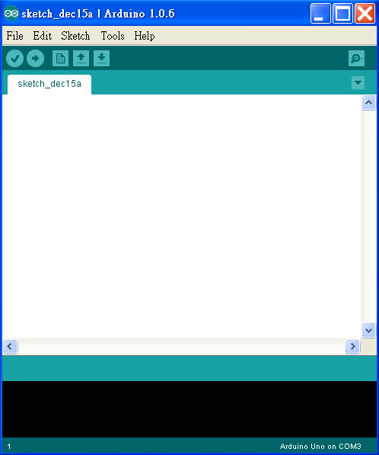
撰寫程式內容
要注意是否連線，
若未連線可以Rebuild但不可燒入

Slide 10
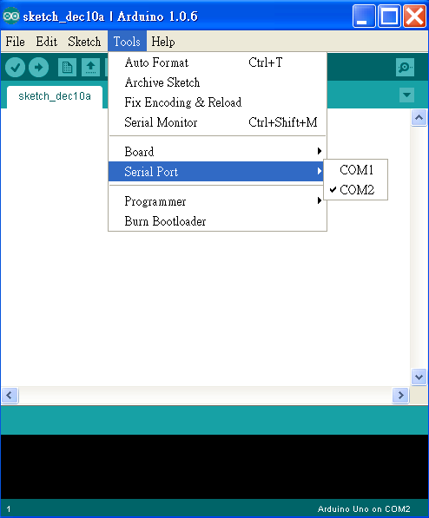
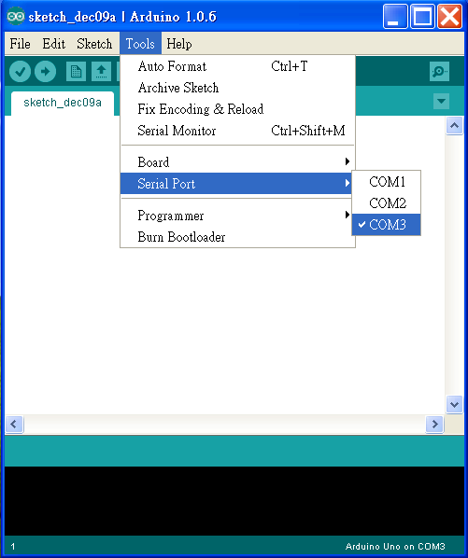
未連線
已連線

Slide 11
Arduino程式架構
(一.)宣告:
Arduino宣告方式與C相同,例如:int，float…
(二.)初始化 Setup():
使Arduino板子裝置妥當的指令
EX:
int ledPin=7; / 宣告Arduino7號腳為輸入腳/
Setup()
{
pinMode(ledPin,INPUT);
}

Slide 12
(三.)執行Loop():
為程式的主要內容,這程式內容會一直重複被執行
EX:
Loop()
{
……
}

Slide 13
(四.)函式:
1. pinMode(7,INPUT) //將腳位7設定為輸入模式
2. digitalWrite(8,HIGH) (數位腳專用)
//將腳位8設定輸出高電位
3. val=digitalRead(7) (數位腳專用)
//讀出腳位7的值並指定給 val變數

Slide 14
4.analogWrite(9,128) (數位訊號專用所設計的函式)
//將擁有PWM的數位腳位9 設定輸出電位2.5V對應值大 約為128
5. val=analogRead(0) (類比腳專用) //讀出腳位0的值並指定給 val變數(且analogRead可讀 取範圍0(0V)~1023(5V))

Slide 15
Arduino語法
2016/10/22
15

Slide 16
C語言的架構
C語言是一種常用的高階語言，由函式（function）所組成，所謂函式是指執行某一特定功能的程式集合。
當我們在設計C語言程式時，首先會依所需的功能先寫一個函式，然後再由主程式或函式去呼叫執行另一個函式。
在函式名稱後面會接一組小括號“ ( ) ”，通知編譯器此為一個函式，而不是變數，而在小括號內也可包含引數，引數是用來將主程式中的變數數值或變數位址傳至函式中來運算。

Slide 17
Arduino語言的架構
Arduino程式與C語言程式很相似，但語法更簡單而且易學易用，完全將微控制器中複雜的暫存器設定寫成函式，使用者只需輸入參數即可。
Arduino程式主要由結構（structure）、數值(values)及函式（functions）等三個部份組成。
Arduino程式的結構（structure）包含setup( )及loop( )兩個函式。
數值(values)包含常數及變數 (變數又分為外部變數及內部變數)。
函式（functions）分成(1)公用函式 (2)自訂函式
setup( )函式由其名稱“setup”暗示執行“設定”的動作，用來初始化變數、設定接腳模式為輸入（INPUT）或輸出（OUTPUT）等。在每次通電或重置 Arduino 電路板時，setup( )函數只會被執行一次。
loop()函式由其名稱"loop"暗示執行"迴圈"的動作，用來設計程式控制Arduino電路板執行所需的功能，並且重覆執行。

Slide 18
Arduino的變數與常數
在Arduino程式中常使用變數（variables）與常數（constants）來取代記憶體的實際位址，好處是程式設計者不需要知道那些位址是可以使用的，而且程式將會更容易閱讀與維護。
一個變數或常數的宣告是為了保留記憶體空間給某個資料來儲存，至於是安排那一個位址，則是由編譯器統一來分配。
變數名稱
Arduino語言的變數命名規則與C語言相似，必須是由英文字母、數字或底線符號“_”之後，再緊接著字母或數字，並且第一個字元不可以是數字。因此我們在命名變數名稱時，應該以容易閱讀為原則，例如col、row代表行與列，就比i、j更容易了解。

Slide 19
Arduino的變數與常數
資料型態

Slide 20
Arduino的變數與常數
變數宣告
int ledPin=10; //宣告整數變數ledPin，初始值為10。
char myChar=’A’; //宣告字元變數myChar，初始值為’A’。
float sensorVal=12.34 //宣告浮點數變數sensorVal，初始值為12.34。
int year=2013,moon=7,day=11; //宣告整數變數year、moon、day及其初值。

Slide 21
Arduino的變數與常數
變數的生命週期
全域變數
全域變數被宣告在任何函式之外。
當執行Arduino程式時，全域變數即被產生並且配置記憶體空間給這些全域變數，直到程式結束執行時，才會釋放這些佔用的記憶體空間。
全域變數並不會禁止與其無關的函式作存取的動作，因此在使用上要特別小心，避免變數數值可能被不經意地更改。因此除非有特別需求，否則還是儘量使用區域變數。
區域變數
區域變數又稱為自動變數，被宣告在函式的大括號“{ }”內。
當函式被呼叫使用時，這些區域變數就會自動的產生，系統會配置記憶體空間給這些區域變數，當函式結束時，這些區域變數又自動的消失並且釋放所佔用的記憶體空間。
int total; //全域變數total在所有函數內皆有效。
void setup()
{
//...
}
void loop()
{
int i; //區域變數i只有在loop()函數內才有效。
for(int j=0;j<100;j++) //區域變數j只有在for迴圈內才有效。
{
//...
}
}

Slide 22
Arduino的變數與常數
變數型態的轉換
在Arduino程式中可以使用char(x)、byte(x)、int(x)、word(x)、long(x)、float(x)等資料型態轉換函式來改變變數的資料型態，引數x可以是任何型態的資料。

Slide 23
運算子
電腦除了能夠儲存資料之外，還必須具備運算的能力，而在運算時所使用的符號，即稱為運算子（operator）。
常用的運算子可分為算術運算子、關係運算子、邏輯運算子、位元運算子與指定運算子等三種。
當敘述中包含不同運算子時，Arduino微控制器會先執行算術運算子，其次是關係運算子，最後才是邏輯運算子。
我們也可以使用小括號( )來改變運算的順序。

Slide 24
算術運算子

Slide 25
算術運算子

Slide 26
關係運算子

Slide 27
關係運算子

Slide 28
邏輯運算子

Slide 29
邏輯運算子

Slide 30
位元運算子

Slide 31
位元運算子

Slide 32
複合運算子

Slide 33
複合運算子

Slide 34
運算子的優先順序

Slide 35
Arduino程式流程控制
迴圈控制指令—for迴圈

Slide 36
Arduino程式流程控制
迴圈控制指令—for迴圈

Slide 37
Arduino程式流程控制
迴圈控制指令—while迴圈

Slide 38
Arduino程式流程控制
迴圈控制指令—while迴圈

Slide 39
Arduino程式流程控制
迴圈控制指令—do-while迴圈

Slide 40
Arduino程式流程控制
迴圈控制指令—do-while迴圈

Slide 41
Arduino程式流程控制
迴圈控制指令—do-while迴圈

Slide 42
Arduino程式流程控制
條件控制指令—if敘述

Slide 43
Arduino程式流程控制
條件控制指令—if敘述

Slide 44
Arduino程式流程控制
條件控制指令—if-else敘述

Slide 45
Arduino程式流程控制
條件控制指令—if-else敘述

Slide 46
Arduino程式流程控制
條件控制指令—巢狀if-else敘述

Slide 47
Arduino程式流程控制
條件控制指令—巢狀if-else敘述

Slide 48
Arduino程式流程控制
條件控制指令—if-else-if敘述

Slide 49
Arduino程式流程控制
條件控制指令—if-else-if敘述

Slide 50
Arduino程式流程控制
條件控制指令—switch-case敘述

Slide 51
Arduino程式流程控制
條件控制指令—switch-case敘述

Slide 52
Arduino程式流程控制
條件控制指令—switch-case敘述

Slide 53
Arduino程式流程控制
條件控制指令—switch-case敘述

Slide 54
Arduino程式流程控制
無條件跳躍指令—goto敘述

Slide 55
函式(function)
函式原型

Slide 56
函式(function)
函式原型

Slide 57
陣列(array)

Slide 58
陣列(array)
一維陣列

Slide 59
陣列(array)
二維陣列

Slide 60
陣列(array)
以陣列傳引數
當傳遞陣列給函式時，並不會將此陣列複製一份給函式，只是傳遞陣列的位址給函式，函式再利用這個位址與註標去存取原來在主函式中的陣列。

Slide 61
前置命令
#include前置命令

Slide 62
前置命令
#define前置命令

Slide 63
Q & A
感謝聆聽
恭請指教

